Slide 1
Aprendizaje Supervisado
Dr. José Ramón Iglesias
DSP-ASIC BUILDER GROUP
Director Semillero TRIAC
Ingenieria Electronica
Universidad Popular del Cesar

Slide 2
Tercera Clase

Slide 3
Contenido de la Tercera Clase
Introducción al ML
Etapas en la aplicación del ML
Repaso:
Regresión Lineal y Polinomial,
Regresión Logística
Perceptrón.
Support Vector Machines.
SVC/SVR.
Datos no linealmente separables.
Función de costo.
Redes neuronales multicapa
Naive Bayes
Repaso:
Árboles de decisión
Ensemble learning.
Random Forest,
Bagging, Boosting y Voting.
Sistemas de recomendación.
Filtrado colaborativo.
“Buenas” prácticas en la aplicación de ML

Slide 4
Árboles de decisión

Slide 5
Árboles de decisión
Aprende a diferenciar los datos en base a reglas de decisión.
Los nodos del árbol representan las reglas. Las hojas asignan la clase o el valor.
El árbol se particiona recursivamente. Para obtener el resultado, simplemente se siguen los nodos de decisión de acuerdo a los datos y se asigna la clase final.
Es un algoritmo de “caja blanca”, ya que puede visualizarse fácilmente e interpretarse por los humanos (a diferencia de un algoritmo de “caja negra” como son las redes neuronales).
Son buenos con datos de mucha dimensionalidad (high dimensional data)
Nodo Raíz
Nodo Intermedio
Nodo Intermedio
Hoja
Hoja
Hoja
Hoja
Nodo Intermedio
Nodo Intermedio
Hoja
Hoja
Hoja

Slide 6
Construyendo árboles de decisión
Se selecciona la característica “más predictivo”
Se calculan las “impurezas” de los nodos mediante la “entropía”
$Entropía\left(S\right)=\sum_{i=1}^{n}{−p_{i} .\log_{2}{(p_{i})}}$ donde $p_{i}$ es la proporción de una categoría
𝑬𝒏𝒕𝒓𝒐𝒑í𝒂(𝑺)=∑_(𝒊=𝟏)^𝒏▒〖−𝒑_𝒊 .〖𝐥𝐨𝐠〗_𝟐⁡〖(𝒑_𝒊)〗 〗 donde 𝒑_𝒊 es la proporción de una categoría
Se calcula la entropía de las características
Se compara la entropía del nodo actual con todas las entropías posibles siguientes y se selecciona la de mayor diferencia
Repetir con cada nodo hijo.
Todos los ejemplos del subconjunto son de la misma clase.
Todos los elementos del subconjunto son constantes con respecto al atributo/s de interés del nodo actual.
El algoritmo se detiene si:

Slide 7
Árboles de decisión: Métodos de decisión
Information Gain:
Gini Index
Mean Squared Error
calcula la diferencia entre la entropía del conjunto antes de dividirse y la entropía media luego de dividir el conjunto de datos, para cada atributo.
Es una métrica que mide cuánto un elemento del subconjunto elegido al azar sería identificado incorrectamente. Busca los atributos que tienen menor índice de Gini.
Este método sirve para casos de regresión (en lugar de clasificación). Busca minimizar el error cuadrático medio en los nodos hijos a la hora de particionar los datos.
Definen la forma de particionar el conjunto de datos (es una heurística).
Buscan rankear cada atributo de acuerdo a ciertos parámetros.
Los criterios más populares son:

Slide 8
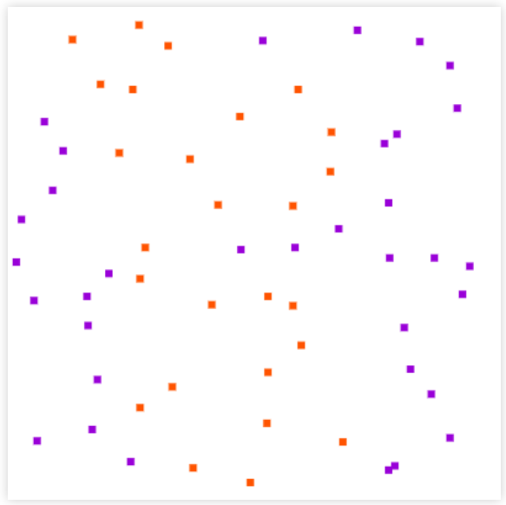
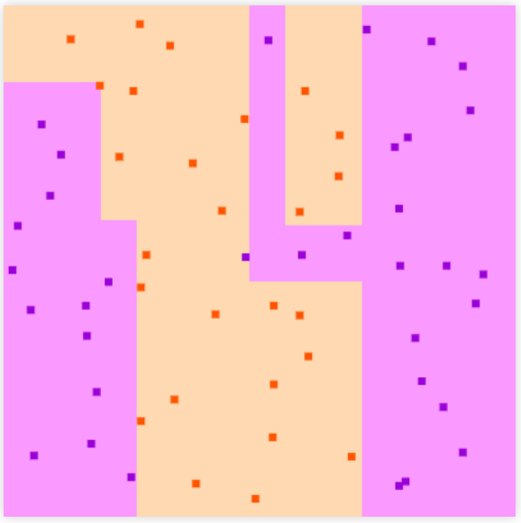
Árboles de decisión: Cómo son las fronteras
"Frontera de Decisión"
Link
Imagen de Yisong Yue

Slide 9
Demo Time (demo_8_trees)
Notes:
This needs graphviz installed which isn’t a minor detail to do (https://bobswift.atlassian.net/wiki/spaces/GVIZ/pages/20971549/How+to+install+Graphviz+software)

Slide 10
Ensemble Learning

Slide 11
Ensemble Learning: Motivación
Se basan en la idea de que el trabajo en conjunto debería dar mejores resultados.
De tal forma, un conjunto de modelos, al combinarse, deberían tener mejor performance.
Consideremos el caso de tres modelos: M1, M2 y M3:
Cuando las predicciones son iguales, es sencillo definir cómo predecir; qué hacemos en el caso en que difieran?
Le creemos al mejor de los modelos?
Votamos por mayoría?

Slide 12
Ensemble Learning
Un modelo "ensemble" se constituye como un conjunto de diferentes modelos.
Habitualmente, un modelo "ensemble" es más preciso que los modelos que lo constituyen. Intuitivamente, esto se debe a que "dos aprenden mejor que uno" (Sinergia).

Slide 13
Ensemble Learning: Aproximación de justificación
Asumimos que tenemos un modelo M, formado por n modelos: M₁, M₂,... M_{n}.
Cuando un modelo recibe un dato x, el modelo predice M(x) a partir de las predicciones M_{i}(x), a partir de votación (clase más votada).
¿Cómo determinamos cuán bien funciona el modelo?
Todos los clasificadores M₁, M₂,... M_{n} son igualmente precisos (precisión p)
Los errores en la clasificación hecha por cada clasificador son independientes: P(M_{j} erróneo | M_{k} erróneo) = P(M_{j} erróneo)

Slide 14
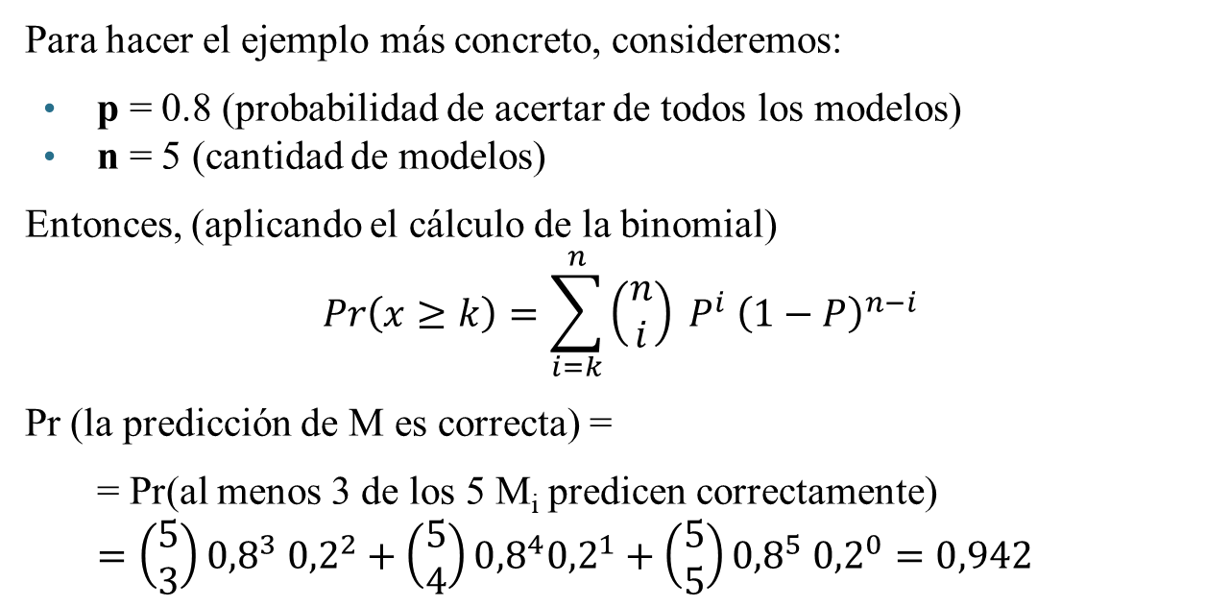
Ensemble Learning: Aproximación de justificación
Para hacer el ejemplo más concreto, consideremos:
p = 0.8 (probabilidad de acertar de todos los modelos)
n = 5 (cantidad de modelos)
Entonces, (aplicando el cálculo de la binomial) $$Pr\left(x≥k\right)=\sum_{i=k}^{n}{\left(\begin{matrix}n \\ i\end{matrix}\right) P^{i} {\left(1−P\right)}^{n−i}}$$
Pr (la predicción de M es correcta) =
= Pr(al menos 3 de los 5 M_{i} predicen correctamente)
$$=\left(\begin{matrix}5 \\ 3\end{matrix}\right){0,8}^{3} {0,2}^{2}+\left(\begin{matrix}5 \\ 4\end{matrix}\right){0,8}^{4}{0,2}^{1}+\left(\begin{matrix}5 \\ 5\end{matrix}\right){0,8}^{5} {0,2}^{0}=0,942$$

Slide 15
Ensemble Learning: Bagging

Slide 16
Bagging
Es un método para hacer aprendizaje por "ensemble".
Si usamos el mismo modelo sobre los mismos datos, obtendremos los mismos resultados (salvo inicializaciones aleatorias). Entonces, de cierta forma, debemos introducir variaciones en los datos:
Si D es el dataset inicial; repetimos k veces lo siguiente:
Generar D_{i} a partir de las entradas de D, seleccionando aleatoriamente y con reposición |D| instancias de D.
Entrenamos el modelo M_{i} a partir de D_{i}.
Nuestro modelo M selecciona las predicciones más frecuentes de {M_{i}}_{i}.

Slide 17
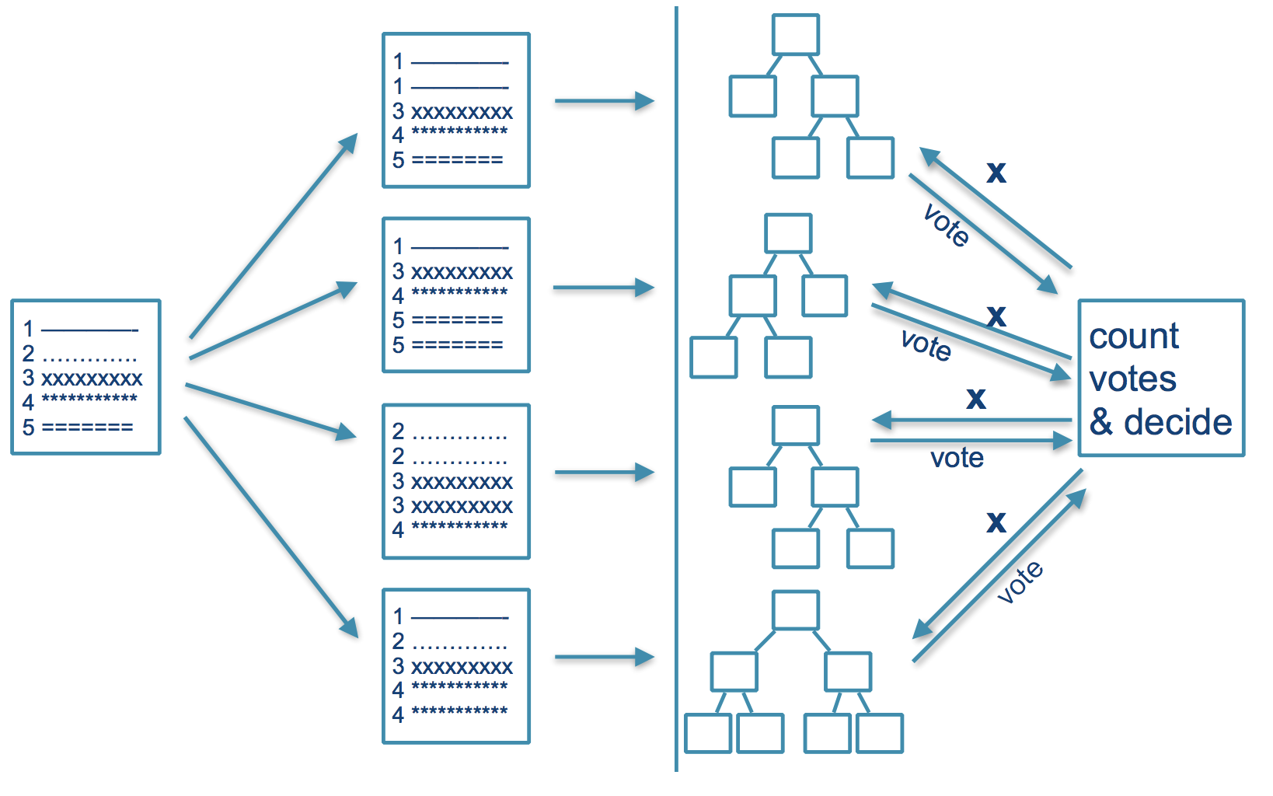
Bagging gráficamente (para árboles de decisión)
Imagen de Hendrik Blockeel

Slide 18
Bagging para árboles de decisión
Bagging generalmente funciona bien para algoritmos "inestables":
Un algoritmo es inestable si pequeñas variaciones en el dataset pueden generar modelos muy diferentes.
Resulta que los árboles de decisión son inestables.
Si bien lo anterior incentiva al uso de bagging para árboles de decisión, tenemos una desventaja importante: entrenar k árboles es k veces más caro que entrenar uno solo.

Slide 19
Random Forests

Slide 20
Random Forests
Las Random Forests son una modificación a Bagging para Árboles de Decisión. Para evitar la sobrecarga, se simplifican los modelos:
Como vimos antes, cuando se crean los árboles (cuando se entrenan), todas las características son consideradas o evaluadas al crear cada nodo.
Para los Random Forests, en cada nodo se consideran sólo M atributos elegidos aleatoriamente (parámetro max_features en sklearn).
Usualmente, se toma:
$$M=\sqrt{número de atributos}$$
𝑀=√(𝑛ú𝑚𝑒𝑟𝑜 𝑑𝑒 𝑎𝑡𝑟𝑖𝑏𝑢𝑡𝑜𝑠)

Slide 21
Random Forests
"Los Random Forests son uno de los métodos de aprendizaje más eficientes y precisos a la fecha" (2008): Caruana: An empirical evaluation of supervised learning in high dimensions. ICML 2008.
El algoritmo es sencillo, fácil de implementar, fácil de usar y requiere de poco ajuste de parámetros.
Es relativamente sencillo debuggear los Random Forests; aunque comparado con los Árboles de Decisión, pueda resultar menos interpretable.

Slide 22
Demo Time (demo_9_random_forest)

Slide 23
Boosting

Slide 24
Boosting
Método para hacer aprendizaje por "ensemble".
En 1989 Vilian y Kerns plantean un algoritmo al que estimulan “boost” mediante el análisis de los errores cometidos.
Combina un conjunto de clasificadores débiles para obtener un clasificador más poderoso.
Los datos se siguen eligiendo en forma aleatoria.
Es un método iterativo.
Una vez obtenidos todos los resultados, se establece una jerarquía basada en el nivel de error, teniendo más peso el resultado del árbol que cometió el menor error.

Slide 25
Algoritmo de Boosting
Se definen las entradas, determinando cada una de las variables implicadas: $$\left(x_{i},y_{i}\right)$$
Se definen las entradas, determinando cada una de las variables implicadas: (𝒙_𝒊,𝒚_𝒊 )
Donde $x_{i}$ son el conjunto de datos del árbol i y $y_{i}$ su clasificación, tal que $$y_{i}∈ Y/Y=\left\{−1,1\right\}≈\{\text{Error}, \text{Acierto}\}$$
Donde 𝒙_𝒊 son el conjunto de datos del árbol i y 𝒚_𝒊 su clasificación, tal que 𝒚_𝒊∈ 𝒀∕𝒀={−𝟏,𝟏}≈{"Error", "Acierto"}
Se inicializa de forma uniforme, de tal manera que: $$D_{i}=\frac{1}{m} ∀ i=1,…,m$$
Se inicializa de forma uniforme, de tal manera que: 𝑫_𝒊=𝟏/𝒎 ∀ 𝒊=𝟏,…,𝒎
Durante la primera iteración se entrena el clasificador “débil”, utilizando el conjunto de pesos $D_{i}$.
Durante la primera iteración se entrena el clasificador “débil”, utilizando el conjunto de pesos 𝑫_𝒊.
Se obtiene la primera hipótesis $h_{t}:Y$. Se pretende obtener un error bajo de predicción
Se obtiene la primera hipótesis 𝒉_𝒕:𝒀. Se pretende obtener un error bajo de predicción
$$ε_{t}={Pr}_{i D_{i}}\left[h_{t}\left(y\right)≠y_{i}\right]$$
𝜺_𝒕=〖𝑷𝒓〗_(𝒊 𝑫_𝒊 ) [𝒉_𝒕 (𝒚)≠𝒚_𝒊 ]
Con los errores obtenidos se actualizan los $D_{i}$ según lo siguiente:
Con los errores obtenidos se actualizan los 𝑫_𝒊 según lo siguiente:
La hipótesis final quedaría como: $$H\left(y\right)=signo\left(\sum_{t=1}^{T}{α_{t} h_{t}\left(x\right)}\right)$$
La hipótesis final quedaría como: 𝑯(𝒚)=𝒔𝒊𝒈𝒏𝒐(∑_(𝒕=𝟏)^𝑻▒〖𝜶_𝒕 𝒉_𝒕 (𝒙) 〗)
Donde $Z_{t}$ es un factor de normalización.
Donde 𝒁_𝒕 es un factor de normalización.
$α_{t}=\frac{1}{2}\ln\left(\frac{1−ε_{t}}{ε_{t}}\right)$
𝜶_𝒕=𝟏/𝟐 𝐥𝐧⁡((𝟏−𝜺_𝒕)/𝜺_𝒕 )
$$D_{t+1}\left(i\right)=\frac{D_{t}\left(i\right)\exp\left(α_{t} x_{i} h_{t}\left(y_{i}\right)\right)}{Z_{t}}$$
𝑫_(𝒕+𝟏) (𝒊)=(𝑫_𝒕 (𝒊) 𝐞𝐱𝐩⁡(𝜶_𝒕 𝒙_𝒊 𝒉_𝒕 (𝒚_𝒊 )))/𝒁_𝒕

Slide 26
Boosting
Datos
Pesos $D_{i}$
Pesos 𝑫_𝒊
Conjunto de entrenamiento
Aprendizaje
Resultado
Combinación de predicciones.
Predicción final
Error grande

Slide 27
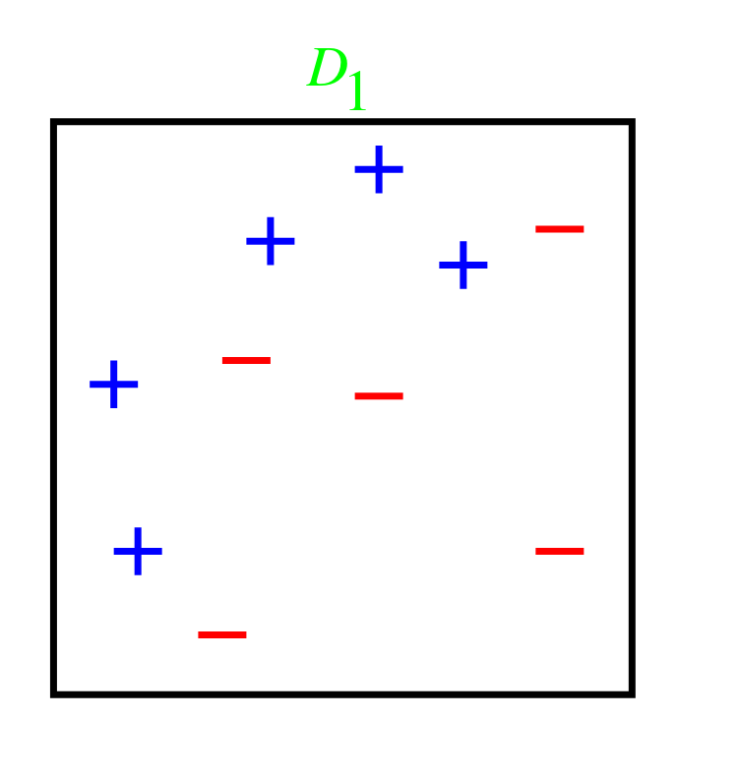
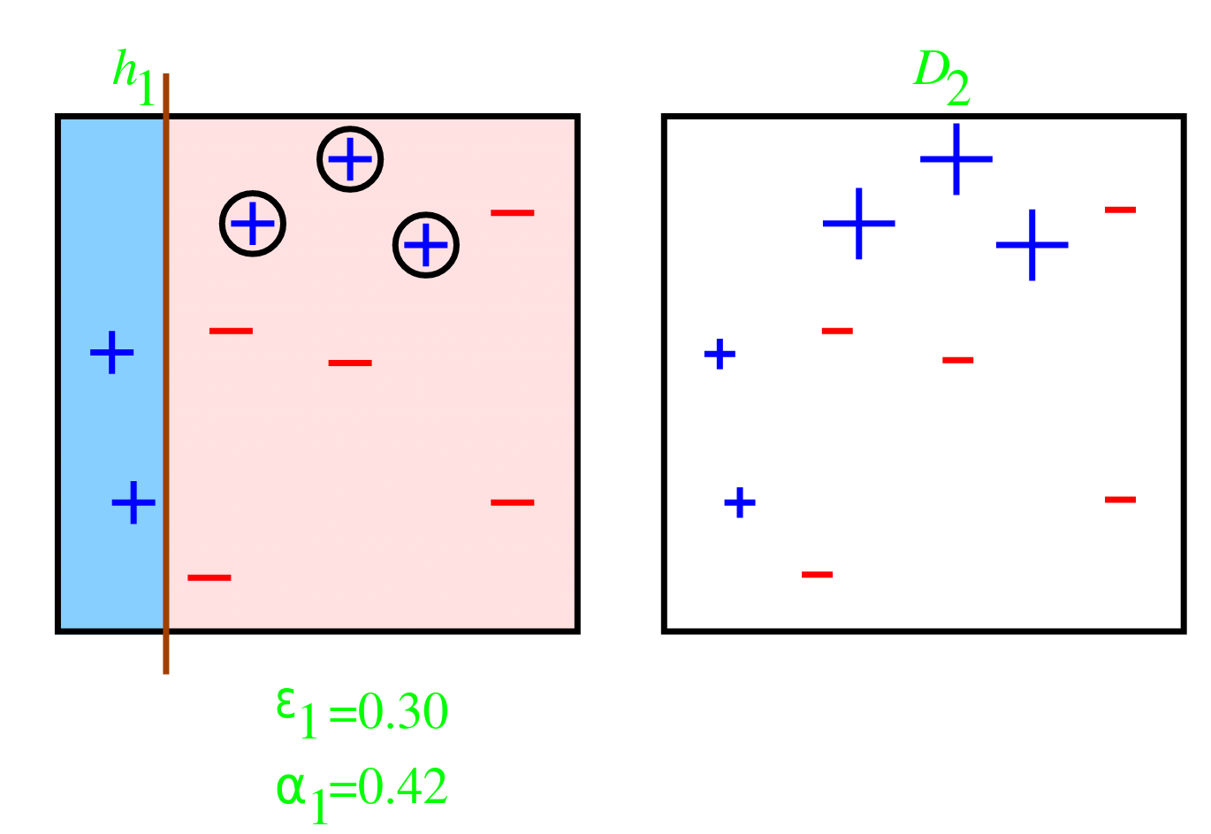
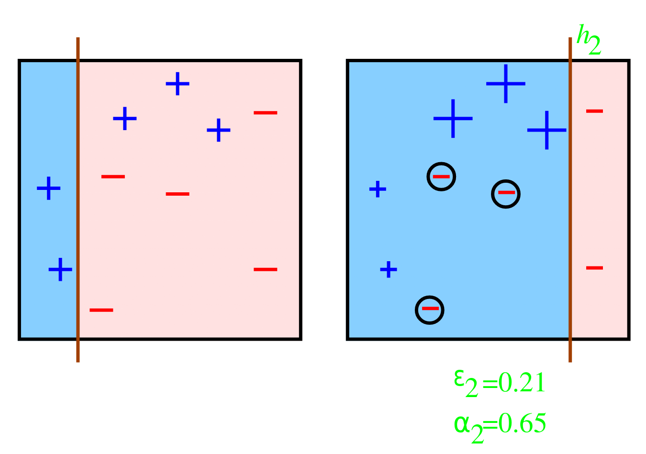
Boosting: Ejemplo (Parte 1)
Tiene sus variantes, pero en forma general el Boosting tiene los siguientes pasos:
Se entrenan varios árboles de decisión con conjuntos aleatorios de datos. De forma individual.
Se le asigna la misma ponderación a cada set de datos de entrenamiento y se aplica al primer modelo de ML, llamado “Modelo Base”.
El modelo hace predicciones a cada conjunto de datos.
El algoritmo de Boosting evalúa las predicciones y aumenta la ponderación de las muestras que presenten un error más significativo

Slide 28
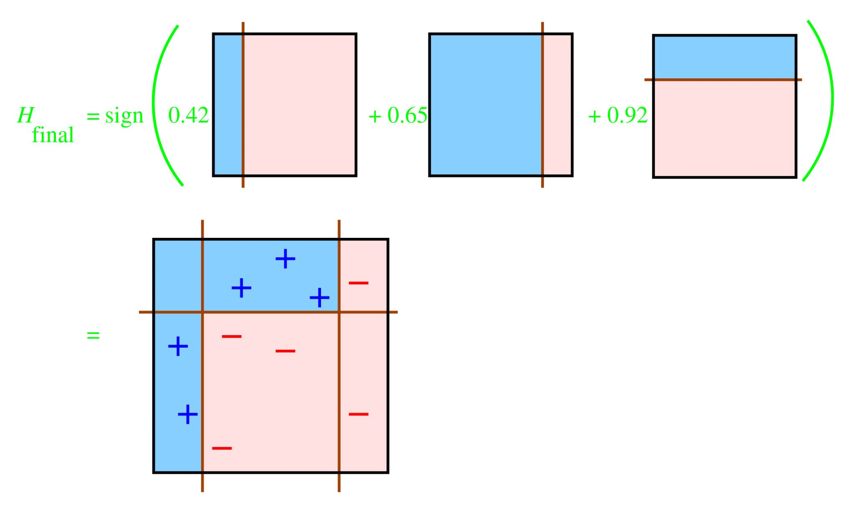
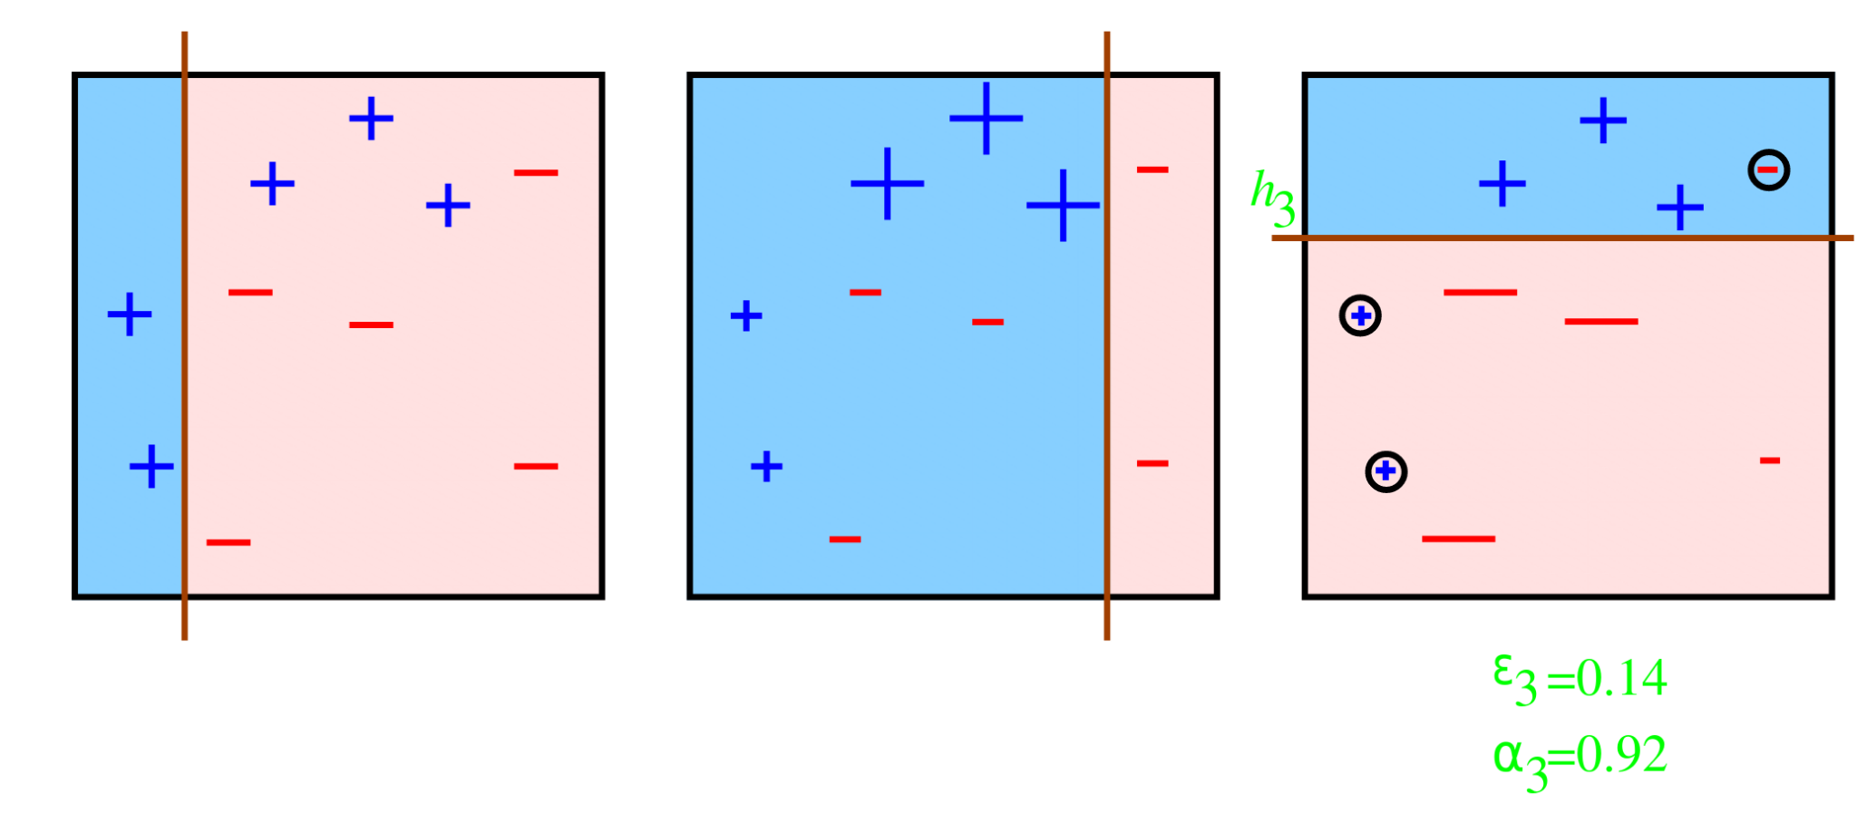
Boosting: Ejemplo (Parte 2)
También asigna una ponderación basada en el rendimiento del modelo
Un modelo con pocos o ningún error tendrá una ponderación mucho más alta que los demás
El algoritmo pasa los datos ponderados al siguiente árbol de decisión
El algoritmo repite los pasos del 4 al 7 hasta que el error de entrenamiento esté por debajo de lo aceptado
Source: http://media.nips.cc/Conferences/2007/Tutorials/Slides/schapire-NIPS-07-tutorial.pdf
Notes:
El valor de epsilon viene dado por el error (clasificador débil con error chico) y alpha dado por el modelo de boosting (en este caso adaboost)

Slide 29
Tipos de boosting: Boosting Adaptativo
Los principales tipos de Boosting son
Boosting Adaptativo
Fue uno de los primeros desarrollados
Se adapta y autocorrige en cada iteración
Es menos sensible que otros tipos de Boosting.
No funciona bien cuando existe correlación entre las features
Apto para problemas de clasificación

Slide 30
Tipos de boosting: Boosting por Gradiente
Boosting por gradiente
Similar al adaptativo.
No asigna ponderación a los que clasifican de forma incorrecta
Se utiliza una función de pérdida para que el nuevo paso sea más eficiente que el anterior
Presenta soluciones más efectivas que el anterior
Sirve para problemas de clasificación y regresión

Slide 31
Tipos de boosting: Boosting por Gradiente Extremo
Boosting por Gradiente Extremo
Similar al por gradiente.
Incrementa la velocidad computacional del anterior.
Se realiza procesamiento en paralelo.
Se puede utilizar para manejar grandes conjuntos de datos.
Sus características clave son la paralelización, la computación distribuida, la optimización de la memoria caché y el procesamiento fuera del núcleo.
Sirve para problemas de clasificación y regresión

Slide 32
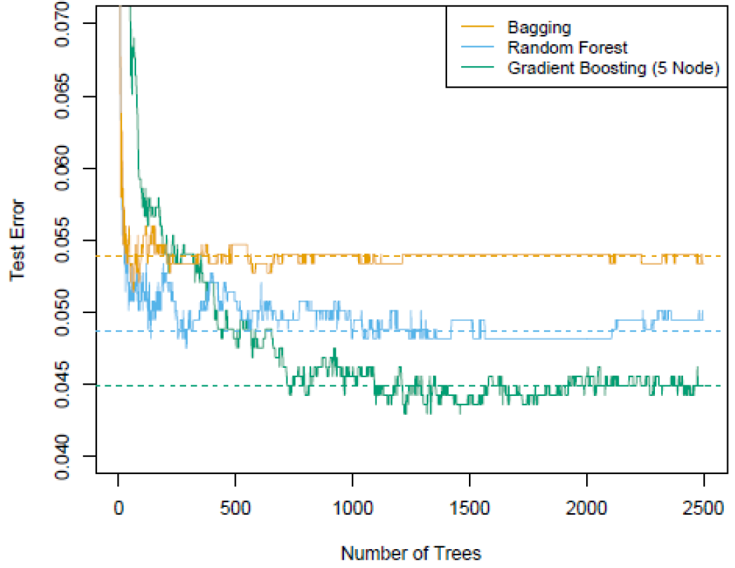
Ventajas y desventajas del Boosting
Ventajas:
Desventajas
Fácil de implementación
Sesgo reducido
Eficacia computacional
Vulnerabilidad a datos atípicos
Implementación en tiempo real
Poca variabilidad
Se necesitan muchos árboles
No estudia todas las características.

Slide 33
Demo time (demo_10_boosting)

Slide 34
Voting

Slide 35
Voting
Clasificador compuesto de varios clasificadores.
Cada clasificador que lo compone se entrena sobre el conjunto de datos.
El clasificador de “voting” final simplemente elige la clase que tuvo “más votos” de parte de los clasificadores que lo componen.
La votación puede ser “hard” (simplemente se cuenta la cantidad de votos para una clase) o “soft” (se usa la probabilidad).

Slide 36
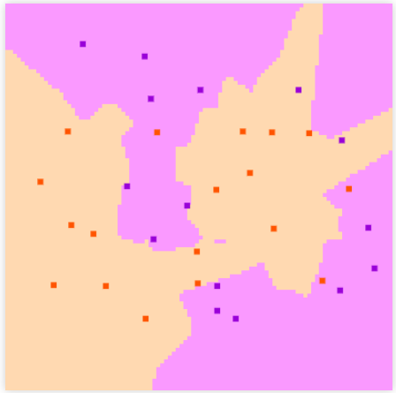
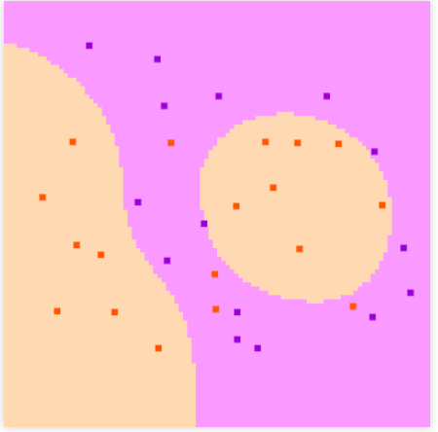
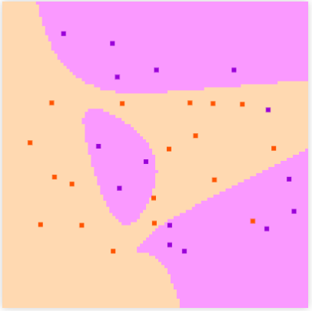
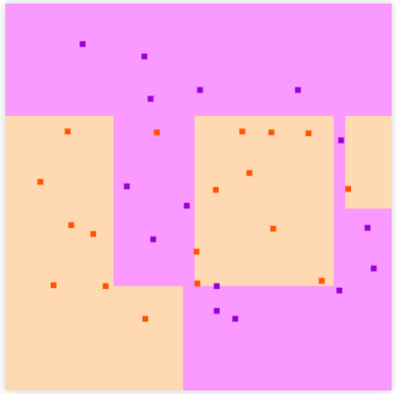
Voting
Vecino más cercano
k=3
SVM: c=10
RBF Kernel
ANN
Árbol de decisión
Link

Slide 37
Fin de la tercera clase

